Slide 1
Voorbeeld procesafspraken
bij gebruik SynergieNL

Slide 2
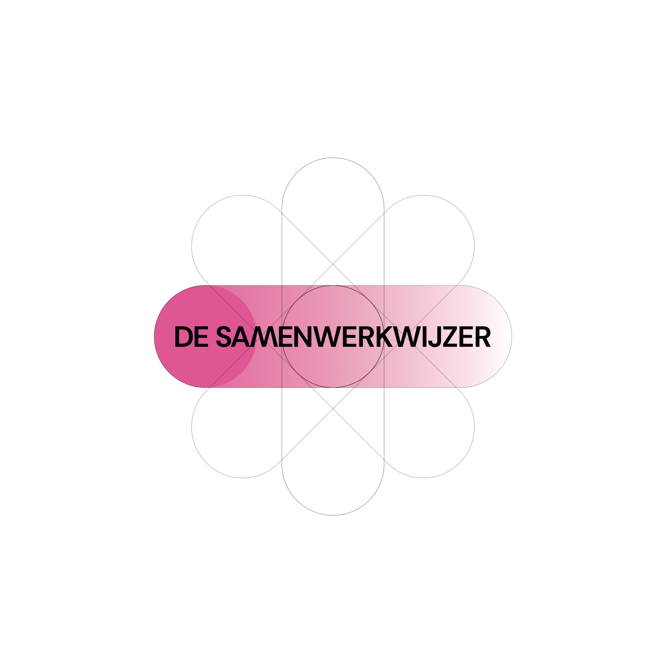
Synergie Status
Nieuw
Te bespreken
Te bespreken
Afgestemd
Projectfase
Planfase
Intentiefase
Haalbaarheidsfase
Besluitvormingsfase
Doel van de fase
Initiatief in Synergie opvoeren en betrokkenen uitnodigen m.b.v. “synergiegebied” aangemaakt door initiatiefnemer
Synergiegebieden online beoordeling door potentieel belanghebbenden. Vervolgens behandelen tijdens planafstemmingstafel
Intentie / Afspraken over wat, hoe, wanneer tussen betrokken partijen.
Afspraken in Synergie vastgelegd tijdens planafstemmingstafel
Besluit over wat, hoe, wanneer tussen betrokken partijen.
Afspraken in Synergie vastgelegd tijdens planafstemmingstafel
Vereiste informatie in Synergie:
Locatie van de werkzaamheden
Aard van de werkzaamheden
Gewenste uitvoeringsperiode
Wel/geen deelname
Zo ja, met welke werkzaamheden
Bij afwijkende scope deze intekenen
Kaderstellende afspraken in Synergie vastleggen
Bij ieders akkoord dan status: “Afgestemd”
Overdrachtsdocument met scope en andere relevante informatie

Slide 3
Fase van het realisatieproces van een plan | Planfase | Intentiefase | Haalbaarheids- fase (volgende slide) | Besluitvormings- fase (volgende slide)
Startpunt | Partij X wil werkzaamheden laten uitvoeren in het gebied van de samenwerking, project A. | Een synergiegebied met de status ‘nieuw’ behorende bij project A.
Welk overleg | n.v.t. | Planafstemmingstafel
Acties vóór het overleg | Invoeren van project A in SynergieNL. Door middel van de knop ‘maak synergiegebied’ wordt automatisch een synergiegebied gecreëerd en gaat er automatisch een bericht naar partij Y en Z dat een nieuw project is ingevoerd. | Partij Y en Z: Bekijken uiterlijk één week voor de planafstemmingstafel het door partij X ingevoerde project/synergiegebied Zij maken in een eerste inschatting of zij een koppelkans zien of een knelpunt en of zij mee willen doen of niet. Zij geven dit aan in SynergieNL. Evt. vragen worden in het eigen opmerkingenveld aangegeven. Partij X gaat kort voor de planafstemmingstafel na of iedereen heeft gereageerd en zet de status op ‘te bespreken’.
Te bespreken tijdens het overleg | n.v.t. | Welke partijen gaan al dan niet mee in project A. Als 1 of meerdere partijen de intentie uitspreken om mee te gaan: is nu al voldoende informatie beschikbaar om haalbaarheid te toetsen? Indien ja: toetsen op haalbaarheid, definitief maken en doorzetten naar ontwerpteam. Indien nee: afspraken maken over vervolgacties om haalbaarheid vast te stellen. Als geen andere partijen mee gaan in het project, dan vult iedereen dit in, staat eventuele toelichting in het opmerkingenveld en komt de status van het gebied op ‘afgestemd’.
Resultaat | - Project A staat in SynergieNL. - Project A is omgezet in een synergiegebied. - Partij Y en Z zijn op de hoogte van het nieuwe project / synergiegebied. | Uitgesproken intenties bij project A. Afspraken over uitvoering van het haalbaarheidsonderzoek voor project A. Soms is er geen haalbaarheidsonderzoek meer nodig en gaat het project direct naar de besluitvormingsfase.
Vereiste informatie | Locatie van de werkzaamheden Aard van de werkzaamheden Gewenste start uitvoering | In het synergiegebied van project A heeft iedere partij aangegeven dat zij wel / niet deelnemen. Bij de opmerkingen staat aangegeven dat het haalbaarheidsonderzoek wordt uitgevoerd.
Status in SynergieNL | Het synergiegebied krijgt de status ‘nieuw’. | Indien direct definitief gemaakt dan status ‘afgestemd’. Indien haalbaarheidsonderzoek dan status ‘te bespreken’ behouden.
Tip voor bij de start van de planafstemmingstafel: zet niet gelijk alle plannen in het programma / de portal die je gebruikt, maar laad iedere keer één of twee jaar in en bespreek die. Zo hou je het overzichtelijk en behapbaar.

Slide 4
Fase van het realisatieproces van een plan | Planfase (vorige slide) | Intentiefase (vorige slide) | Haalbaarheidsfase | Besluitvormingsfase
Startpunt |  |  | Uitgesproken intentie van minimaal twee partijen om project A samen op te pakken. | Alle informatie om een definitief besluit te nemen over het samen oppakken van project A is beschikbaar.
Welk overleg |  |  | Haalbaarheidsoverleg | Planafstemmingstafel
Acties vóór het overleg |  |  | Een vertegenwoordiger van iedere partij die de intentie heeft uitgesproken om mee te gaan met project A, verzamelt, al dan niet ondersteund door collega’s/experts en in afstemming met de andere partijen, die informatie die nodig is (zie onderstaand) om een definitief besluit te kunnen nemen over het wel of niet mee gaan in project A. | Doornemen van alle informatie uit de haalbaarheidsfase Eventuele vragen duidelijk en gedeeld met de planafstemmingstafel.
Te bespreken tijdens het overleg |  |  | De input die verzameld is door de partijen, wordt gebruikt om het gesprek te voeren over: Wat betekent dit voor het samen realiseren van project A? Welke knelpunten zien we? Hoe kunnen we ze oplossen? NB. Het kan zijn dat er meerdere overleggen nodig zijn voordat het punt is bereikt waarop alle informatie beschikbaar is. | Is de informatie compleet? Gaan we daadwerkelijk samen project A realiseren? Wie wordt de regiepartij? Wie koppelt terug aan de voorbereidings- / ontwerptafel
Resultaat |  |  | Een conclusie voor iedere partij over de haalbaarheid van het mee oppakken van project A. | Definitief besluit, vastgelegd in SynergieNL over het wel/niet samen oppakken van project A.
Vereiste informatie |  |  | Scope van de werkzaamheden per deelnemende organisatie Haalbaarheid van gezamenlijk werken is getoetst: wie heeft welk werk en kunnen we tegelijk uitvoeren? Budget vanuit ieder van de organisaties is duidelijk. Er is en functioneel ontwerp of een schetsontwerp van het gezamenlijke plan. Gewenste uitvoeringsdatum Wel/geen gezamenlijk omgevingsmanagement Per organisatie contactpersoon van de planafstemmingstafel Per organisatie Projectleider en eventuele andere experts voor het ontwerpteam van dat project Volgordelijkheid bij meerdere fasen in het project | Scope van de werkzaamheden per deelnemende organisatie Haalbaarheid van gezamenlijk werken is getoetst: wie heeft welk werk en kunnen we tegelijk uitvoeren? Budget vanuit ieder van de organisaties is duidelijk. Er is en functioneel ontwerp of een schetsontwerp van het gezamenlijke plan. Gewenste uitvoeringsdatum Wel/geen gezamenlijk omgevingsmanagement Per organisatie contactpersoon van de planafstemmingstafel Per organisatie Projectleider en eventuele andere experts voor het ontwerpteam van dat project Volgordelijkheid bij meerdere fasen in het project
Status in SynergieNL |  |  | Op ‘te bespreken’ zolang niet definitief besloten is dat project A met meer dan 1 partij wordt opgepakt. | Na definitief vaststellen van welke partijen meegaan in project A gaat de status op ‘afgestemd’.

